Slide 1
«Мой папа — защитник Отечества»

Slide 2
Вид проекта: познавательно – игровой.
По количеству участников : групповой.
Продолжительность проекта: краткосрочный.
Участники проекта: Воспитатели, дети, родители
Возраст детей: младший дошкольный.
Сроки реализации: февраль

Slide 3
Актуальность темы: проблема нравственно-патриотического воспитания детей дошкольного возраста, является одной из первостепенных для современного общества. Именно с раннего дошкольного возраста нужно формировать у детей патриотические чувства. Таким образом, отсутствие у детей знаний по этой теме, привело нас к выводу, что необходимо познакомить детей с этим праздником, с российской Армией, воспитать чувство патриотизма у детей. Организуя знакомство дошкольников с понятием «защитник Отечества», мы зарождаем в них чувства гордости и любви, ответственности за будущее своего Отечества. Вследствие этого была выбрана данная тема проекта и принято решение в необходимости его реализации. Исходя из вышеизложенного считаю, что решением следующих проблем исходя из возрастной категории является то, что:
- не сформированы представления о том, что Родину надо любит, защищать;
- не сформированы представления о празднике «День защитника Отечества»;
- нет элементарных представлений о папе, как о защитнике Родины.

Slide 4
Цель:
Формирование у детей чувства патриотизма, гордости и уважения за Российскую Армию, представления о лучших мужских качествах. Воспитание чувства гордости за своего отца.

Slide 5
Задачи:
• Познакомить детей с различными видами войск.
• Расширить знания о защитниках Родины.
• Формировать гендерную принадлежность.
• Развивать коммуникативные навыки.
• Вызвать желание быть похожими на смелых и сильных воинов, на своих пап.
• Воспитывать любовь к Родине, к ее защитникам.

Slide 6
Предполагаемый результат:
• Сформированность у детей знаний о защитниках Российской Армии, видах военной техники.
• Уважительное отношение к Российской Армии.
• Идентификация гендерной принадлежности у воспитанников.
• Стремление к совершенствованию своих физических качеств (быстрота, ловкость)
• Желание у мальчиков в будущем стать защитником Отечества.

Slide 7
Этапы проекта.
Организационный.
1. Донести до участников проекта важность данной проблемы.
2. Подобрать методическую литературу, иллюстрированный материал, книги для детей.
3. Подобрать игрушки, атрибуты для игровой деятельности.
4. Подобрать материал для продуктивной деятельности.
5. Вызывать положительный отклик родителей на существующую проблему.

Slide 8
Основной этап
1 Беседы на тему: "Кем был папа в армии", "Почему надо служить в армии«, «Мой папочка», «Что полезно для здоровья солдата»
2 Чтение художественной литературы: А. Барто "На заставе", С. Маршак "Мы военные", С. Баруздин "Шел солдат по городу«
3 Пальчиковые гимнастики по теме.
4 Прослушивание песен «Буду военным», «У солдата выходной», «Первым делом самолеты».
5 Сюжетно-ролевые игры «Моряки», «Защитники Отечества», «Пограничники».

Slide 9
6 Рассматривание альбома о военных, картинок с разными родами войск, книг об армии.
7 Использование различных материалов для продуктивной деятельности детей: трафареты – транспорт (водный, наземный, воздушный, раскраски - военные машины (танк, самолет, корабль).
8 Просмотр презентации «Наша Армия сильная, сильная».

Slide 10
Заключительный этап
-Фотовыставка "Мой папа в армии"
-выставки детских работ;
-пополнение патриотического уголка;
-Изготовление подарка для папы «Галстук»
- Развлечение "Будущие солдаты"

Slide 11
Работа с родителями
Консультация «Растим будущих защитников»
• Рекомендации «Роль семьи в патриотическом воспитании ребенка»
• Выставка рисунков «Рисуем вместе с папой»

Slide 12
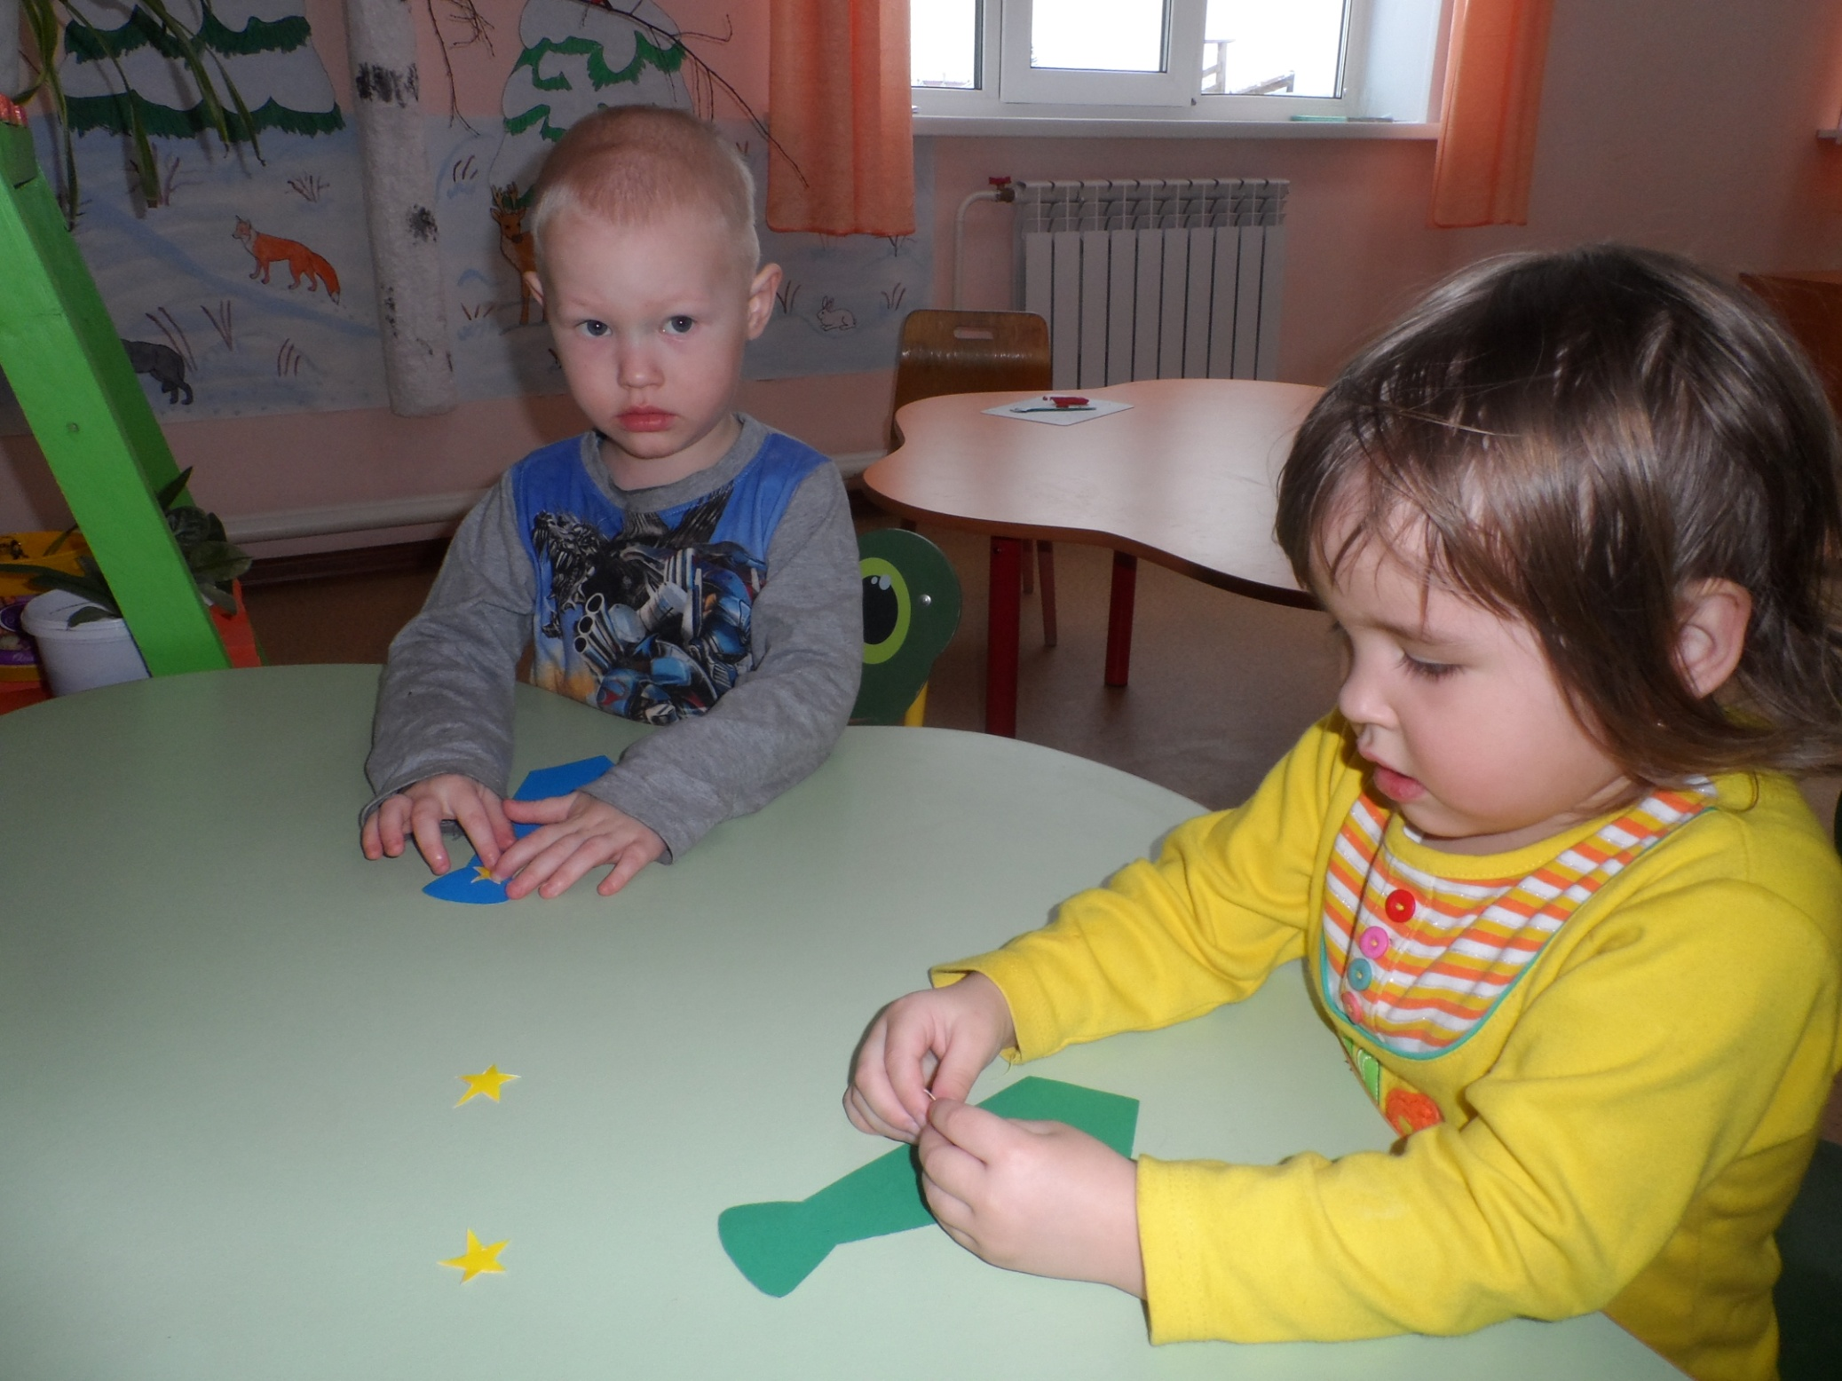

Slide 13
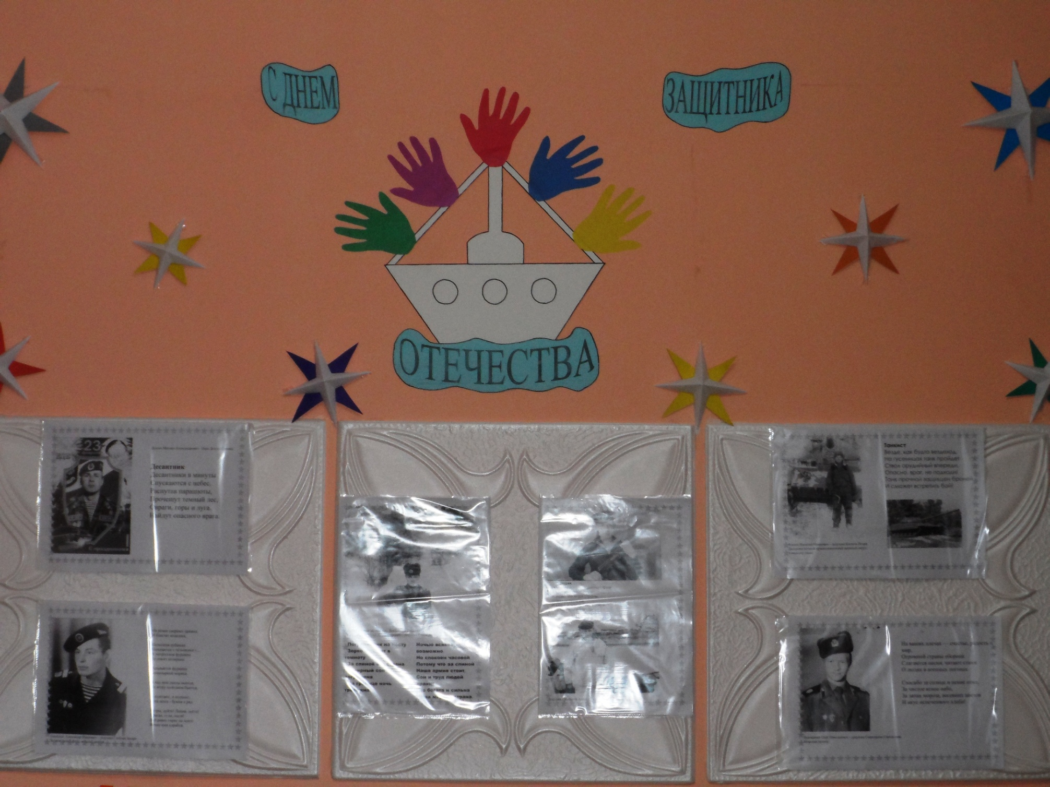

Slide 14


